Slide 1
第 3 章 指令系统
寻址方式

Slide 2

教学重点
  寻址方式
  指令系统
Notes:
钱晓捷，汇编语言程序设计，电子工业出版社
第1章 汇编语言基础知识

Slide 3
指令及指令的格式
指令格式
指令
?
?
计算机完成某一种基本操作的命令（告诉计算机要执行的操作）。
操作码
操作数
指令由操作码和操作数两部分组成；
操作码:
指明要做什么。说明计算机要执行哪种操作，如传送、运算、移位、跳转等操作，它是指令中不可缺少的组成部分；
操作数：
操作的对象。是指令执行的参与者。可以是具体数值，但常常是给出操作数的地址或寄存器号（有一地址、二地址、三地址指令）

Slide 4

指令的存储与表示形式
指令的表示形式
指令的存储形式
?
?
二进制形式的代码序列，有1字节、2字节、3字节……、6字节、7字节……14 字节，根据指令功能的不同，组合不同，指令长度不同。
在计算机机内部是二进制指令字；
程序中书写是助记符形式（汇编指令）。
二进制指令和助记符指令之间是
一一对应的。

Slide 5
指令系统
一台计算机所能识别和执行的全部指令的集合（因机而异），显然：指令数越多，能完成的操作越多，说明CPU的功能越强
每种计算机都有它支持的指令集合
CISC指令系统：500条
指令的使用频率：20%~80%规律

Slide 6
什么是寻址方式？
就是如何寻找（指令要进行操作的）
操作数的方法 ！！

Slide 7

寻址方式的分类
与数据操作有关的寻址方式
与转移地址有关的寻址方式
与I/O有关的寻址方式
立即寻址
寄存器寻址
直接寻址
寄存器间接寻址
寄存器相对寻址
基址加变址寻址
相对基址加变址寻址
比例变址寻址
在后边章节介绍
内存寻址

Slide 8
提供操作数的方式有几种呢？
立即数操作数
寄存器操作数
内存操作数

Slide 9
立即数寻址方式
指令中的操作数直接存放在机器代码中，紧跟在操作码之后（操作数作为指令的一部分存放在操作码之后的主存单元中）
这种操作数被称为立即数imm
  可以是8位数值i8（00H～FFH）
  可以是16位数值i16（0000H～FFFFH）
  可以是32位数值i32（00000000H～FFFFFFFFH）
立即数寻址方式常用来给寄存器赋值

Slide 10
立即数寻址指令
MOV AL, 05H ；AL←05H
MOV AX, 0102H ；AX←0102H
MOV EAX，30005000H
立即寻址

Slide 11
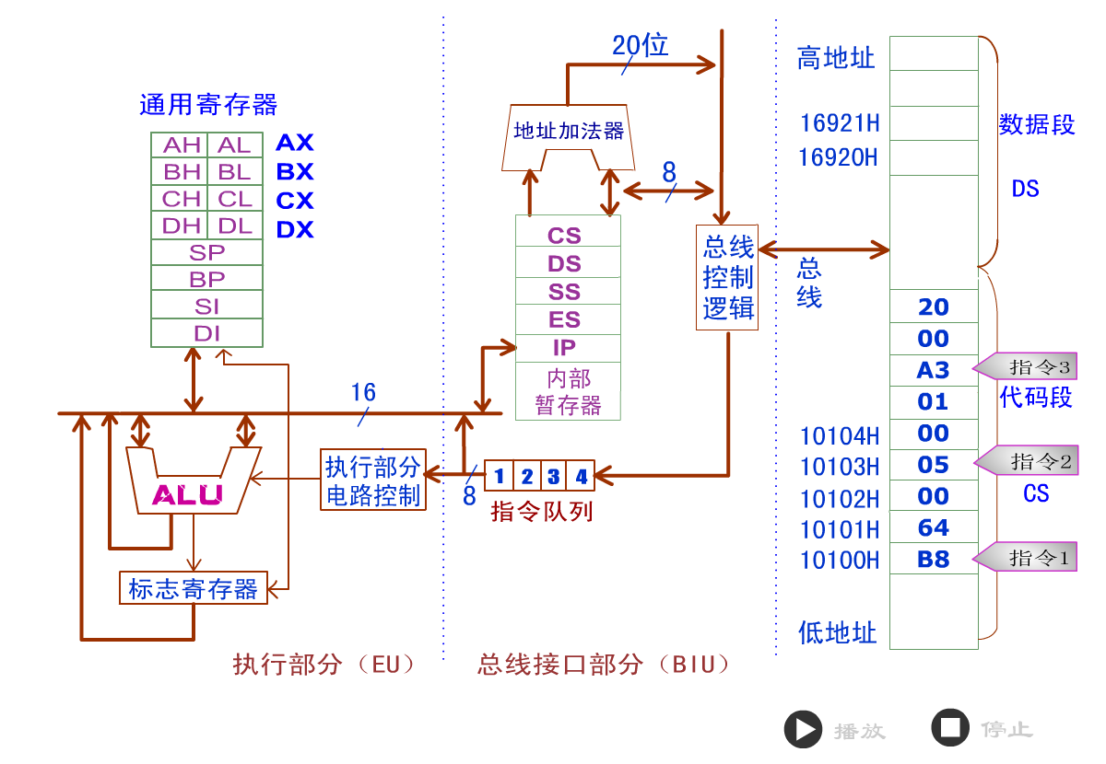
8088的指令执行示例

Slide 12
寄存器寻址方式
操作数存放在CPU的内部寄存器reg中
可以是：
  8位寄存器r8：
  AH、AL、BH、BL、CH、CL、DH、DL
  16位寄存器r16（32位寄存器）：
  AX、BX、CX、DX、SI、DI、BP、SP
  EAX、EBX、ECX、EDX、ESI、EDI、EBP、ESP
  4个段寄存器seg：
  CS、DS、SS、ES

Slide 13
寄存器寻址指令
MOV AX,1234H ；AX←1234H
MOV BX,AX ；BX←AX
MOV EDX，EAX
寄存器寻址

Slide 14
存储器寻址方式
指令中给出操作数的主存地址信息（偏移地址，称之为有效地址EA），而段地址在默认的或用段超越前缀指定的段寄存器中
存储器寻址方式
  1、直接寻址方式
  2、寄存器间接寻址方式
  3、寄存器相对寻址方式
  4、基址变址寻址方式
  5、相对基址变址寻址方式
  6、比例变址寻址

Slide 15
直接寻址方式
有效地址在指令中直接给出
默认的段地址在DS段寄存器，可使用段超越前缀改变
  MOV AX, [2000H]
  ；AX←DS:[2000H]
  ；指令代码：A10020
  MOV AX, ES:[2000H]
  ；AX←ES:[2000H]
  ；指令代码：26A10020
  MOV EBX，[2000H]
直接寻址

Slide 16
DATA SEGMENT
  X DB 3
  Y DB 5
  Z DB ？
DATA ENDS
CODE SEGMENT
ASSUME CS：CODE，DS：DATA
START： MOV AX，DATA
MOV DS，AX
MOV AL，X ；源操作数的寻址：直接寻址
ADD AL，Y ；源操作数的寻址：直接寻址
MOV Z，AL ；目的操作数的寻址：直接寻址
MOV AH，4CH
INT 21H
CODE ENDS
END START

Slide 17
寄存器间接寻址方式
有效地址存放在16位寄存器：
SI、DI、BX、BP中
  物理地址 DS: BX/SI/DI
  物理地址 SS: BP
有效地址存放在32位寄存器：
  物理地址 DS: EAX/EBX/ECX/EDX/ESI/EDI
  物理地址 SS: EBP/ESP
  MOV AX, [SI] ；AX←DS:[SI]
  MOV CX，[EAX]
间接寻址

Slide 18
DATA SEGMENT
  A DB 3,5,1,2,6
  SUM DB ?
DATA ENDS
CODE SEGMENT
ASSUME CS：CODE，DS：DATA
START： MOV AX，DATA
MOV DS，AX
MOV CX，5
MOV AL, 0
MOV BX, OFFSET A
AGN: ADD AL， [BX]
INC BX
LOOP AGN
MOV SUM，AL
MOV AH，4CH
INT 21H
CODE ENDS
END START

Slide 19
寄存器相对寻址方式
有效地址是寄存器内容与有符号8、16、32位位移量之和
  有效地址＝BX/BP/SI/DI＋8/16位位移量
  有效地址＝32位寄存器＋8/16/32位位移量
16位：段地址对应BX/SI/DI寄存器默认是DS，对应BP寄存器默认是SS；可用段超越前缀改变
32位：ESP/EBP默认段SS，其他默认段DS

Slide 20
寄存器相对寻址指令
MOV AX,[DI+06H]
；AX←DS:[DI+06H]
MOV AX,[BP+06H]
；AX←SS:[BP+06H]
MOV DI，[EAX+2000H]
相对寻址

Slide 21
DATA SEGMENT
  A DB 3,5,1,2,6
  SUM DB ?
DATA ENDS
CODE SEGMENT
ASSUME CS：CODE，DS：DATA
START： MOV AX，DATA
MOV DS，AX
MOV CX，5
MOV BX, 0
MOV AL, 0
AGN: ADD AL，A[BX]
INC BX
LOOP AGN
MOV SUM，AL
MOV AH，4CH
INT 21H
CODE ENDS
END START

Slide 22
基址变址寻址方式
16位寄存器：
  基址寄存器：BX、BP
  变址寄存器：SI、DI
  有效地址＝BX/BP＋SI/DI
  段地址对应BX基址寄存器默认是DS，
  对应BP基址寄存器默认是SS；可用段超越前缀改变
32位寄存器：
  基址寄存器：8个32位通用寄存器
  变址寄存器：除ESP的7个32位通用寄存器
默认段寄存器取决于基址寄存器
基址寄存器:EAX/EBX/ECX/EDX/ESI/EDI时，默认DS段
基址寄存器:EBP/ESP时，默认SS段

Slide 23
基址变址寻址指令
MOV AX, [BX+SI]
；AX←DS:[BX+SI]
MOV AX, [BP+DI]
；AX←SS:[BP+DI]
MOV AX, DS:[BP+DI]
；AX←DS:[BP+DI]
MOV CX，[EAX+EBX]
；CX ←DS:[EAX+EBX]
基址变址

Slide 24
相对基址变址寻址方式
有效地址是基址寄存器（BX/BP）、变址寄存器（SI/DI）与一个8位或16位位移量之和：
  有效地址＝BX/BP＋SI/DI＋8/16位位移量
段地址对应BX基址寄存器默认是DS，对应BP基址寄存器默认是SS；可用段超越前缀改变

Slide 25
相对基址变址寻址指令
MOV AX,[BX+SI+06H]
；AX←DS:[BX+SI+06H]
MOV SI，2000H[EAX+EBX+2]
相对基址变址
位移量可用符号表示
同一寻址方式有多种表达形式

Slide 26
比例变址寻址（386以上）
逻辑地址=DS:基址寄存器+比例因子*变址寄存器+DISP
逻辑地址=SS:基址寄存器+比例因子*变址寄存器+DISP
(ESP/EBP)
基址寄存器8个:EAX、EBX、ECX、EDX、
ESP、EBP、EDI、ESI
基址寄存器7个:EAX、EBX、ECX、EDX、
EBP、EDI、ESI
比例因子：1、2、4、8
DISP：8/16位位移量
MOV EBX，[EAX+2*EDX]
MOV EAX，[ESP+2*EBP+2000H]

Slide 27
每个数字占4个字节，数组求和
DATA SEGMENT
A DD 3,5,1,2,6
DATA ENDS
CODE SEGMENT
MOV BX，0
AGN：ADD EAX，A[BX*4]
INC BX
LOOP AGN
CODE ENDS

Slide 28
用符号表示位移量
在寄存器相对寻址或相对基址变址寻址方式中，位移量可用符号表示：
  MOV AX, [SI+COUNT]
  ；COUNT是事先定义的变量或常量（就是数值）
  MOV AX, [BX+SI+WNUM]
  ；WNUM也是变量或常量

Slide 29
多种表达形式
同一寻址方式可以写成不同的形式：
  MOV AX, [BX][SI]
  ；等同于 MOV AX,[BX+SI]
  MOV AX, COUNT[SI]
  ；等同于 MOV AX,[SI+COUNT]
  MOV AX, WNUM[BX][SI]
  ；等同于 MOV AX,WNUM[BX+SI]
  ；等同于 MOV AX,[BX+SI+WNUM]

Slide 30
指令操作数的表达－寄存器
r8——任意一个8位通用寄存器
  AH AL BH BL CH CL DH DL
r16——任意一个16位通用寄存器
  AX BX CX DX SI DI BP SP
r32——任意一个32位通用寄存器
  EAX EBX ECX EDX ESI EDI EBP ESP
reg——代表r8、r16、 r32
seg——段寄存器 CS/DS/ES/SS

Slide 31
指令操作数的表达－存储器
m8——一个8位存储器操作数单元（所有主存寻址方式）
m16——一个16位存储器操作数单元（所有主存寻址方式）
m32——一个32位存储器操作数单元（所有主存寻址方式）
mem——代表m8、m16、 m32

Slide 32
指令操作数的表达－立即数
i8——一个8位立即数
i16——一个16位立即数
imm——代表i8或i16
dest——目的操作数
src——源操作数
一定要熟悉噢！

Slide 33

第3章 教学要求
熟练掌握与数据操作有关的寻址方式！
Notes:
钱晓捷，汇编语言程序设计，电子工业出版社
第1章 汇编语言基础知识

Slide 34
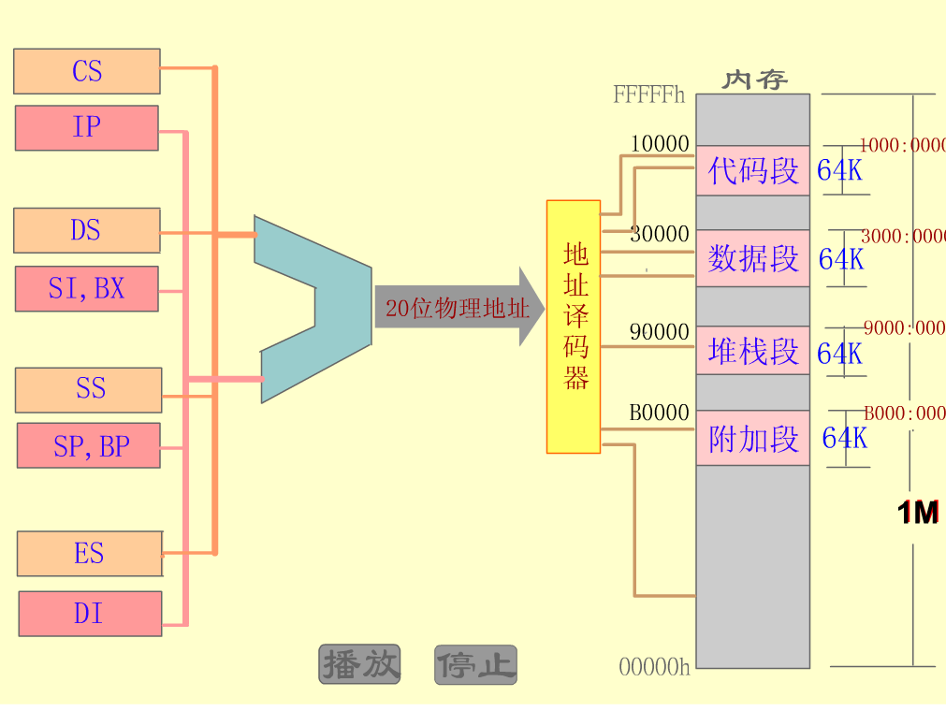
逻辑段分配

Slide 35
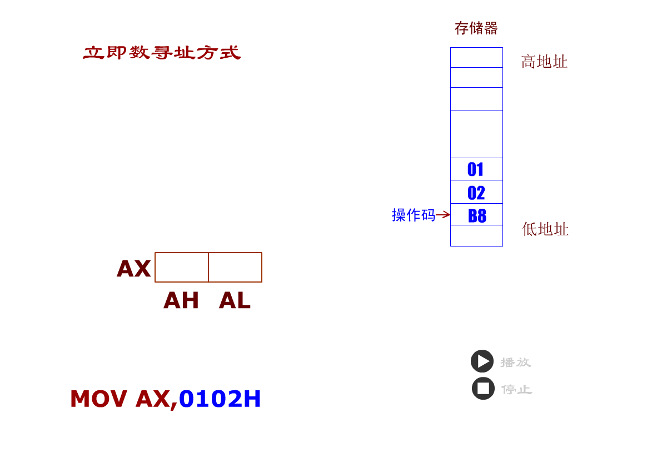
立即数寻址

Slide 36
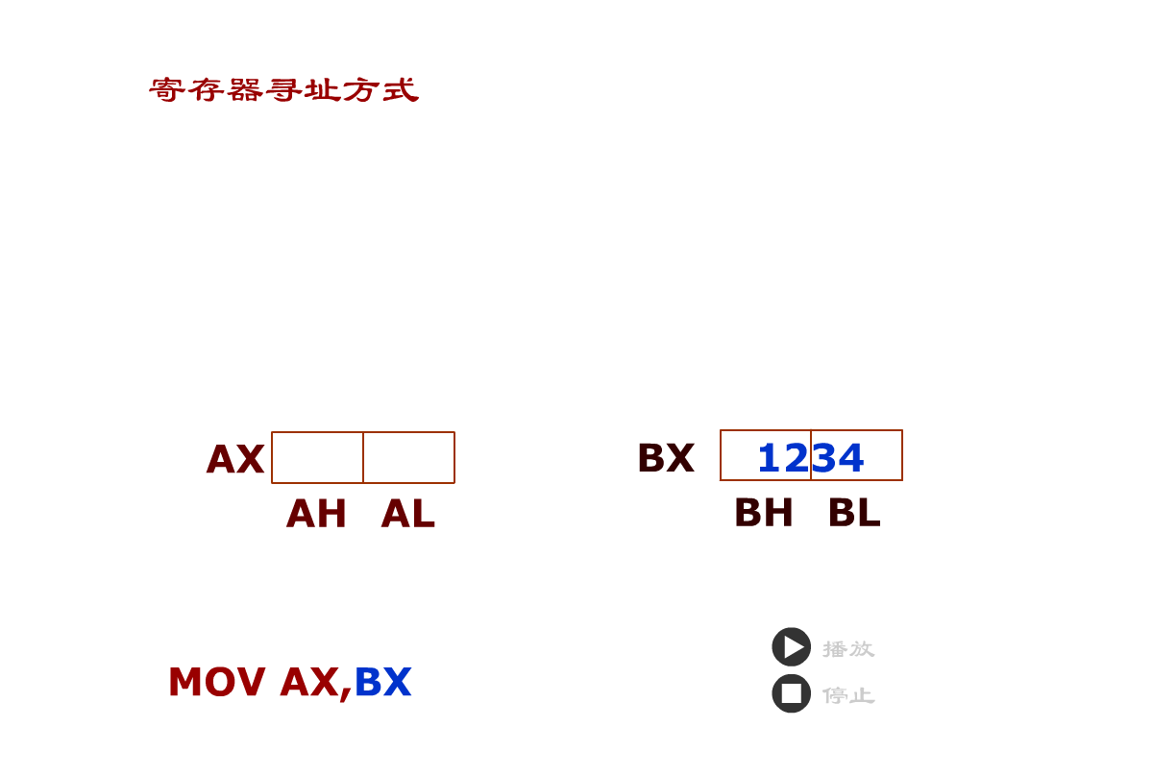
寄存器寻址

Slide 37
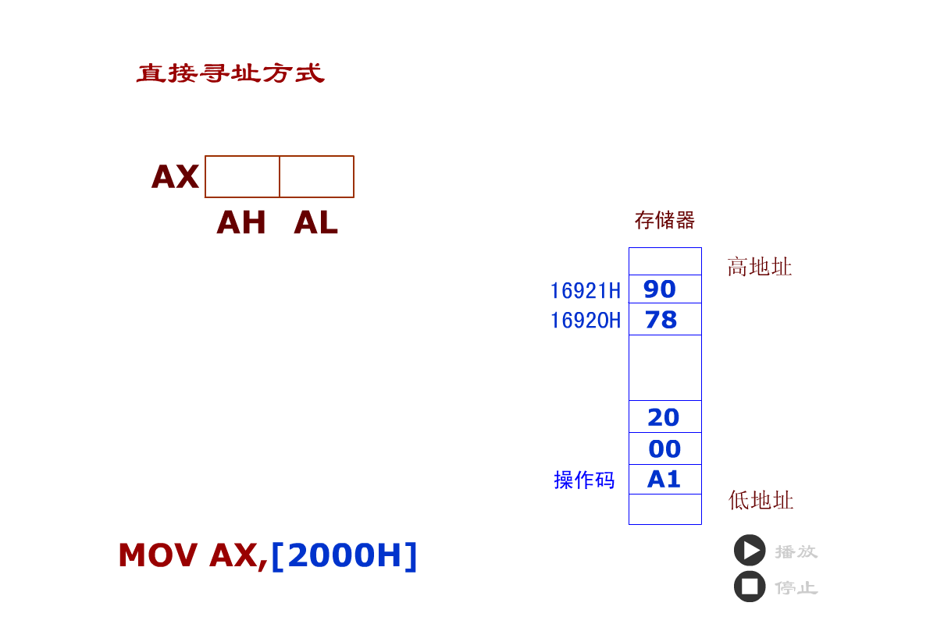
直接寻址

Slide 38
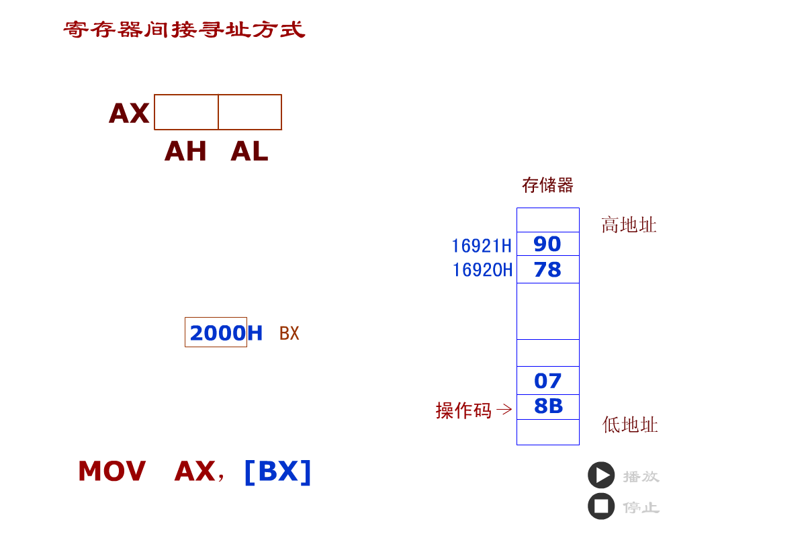
寄存器间接寻址

Slide 39
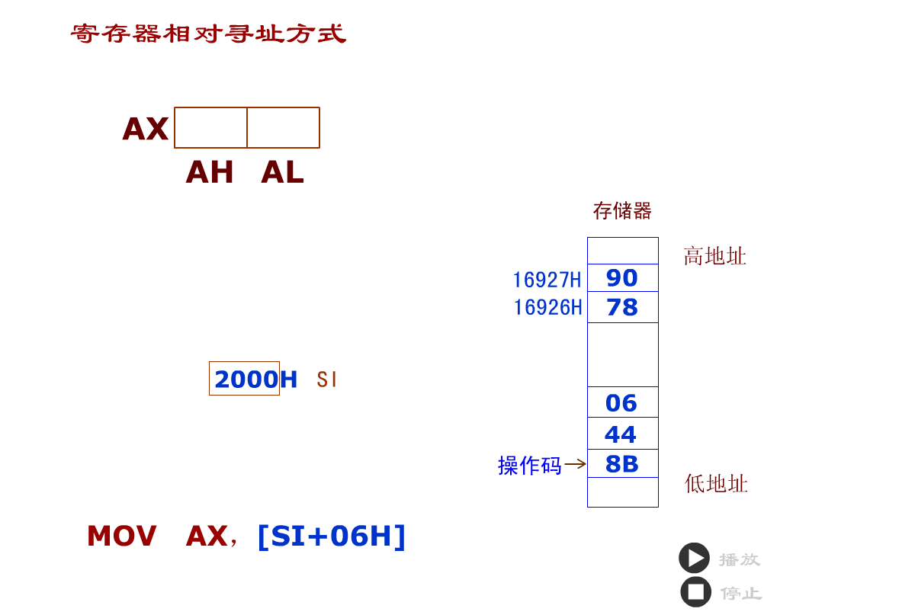
寄存器相对寻址

Slide 40
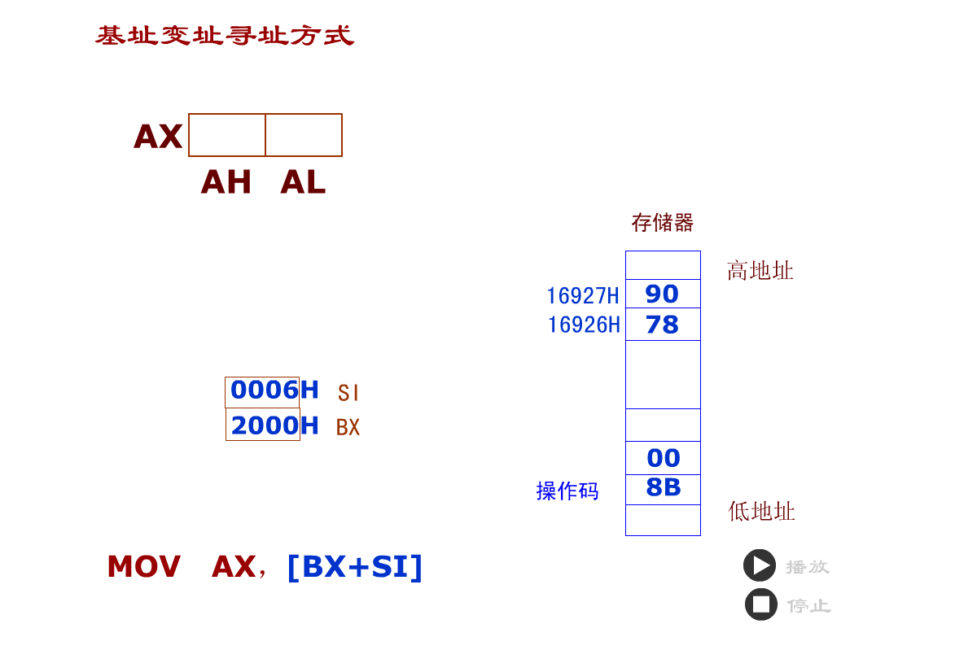
基址变址寻址

Slide 41
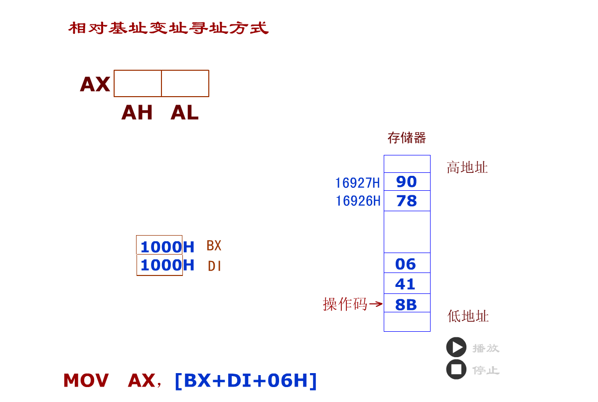
相对基址变址寻址

